Slide 1
XI. Bireysel Başvuru İstatistikleri «Kararlar»
KARARlar
(Kaynak: Anayasa Mahkemesi Resmî verileri)

Slide 2
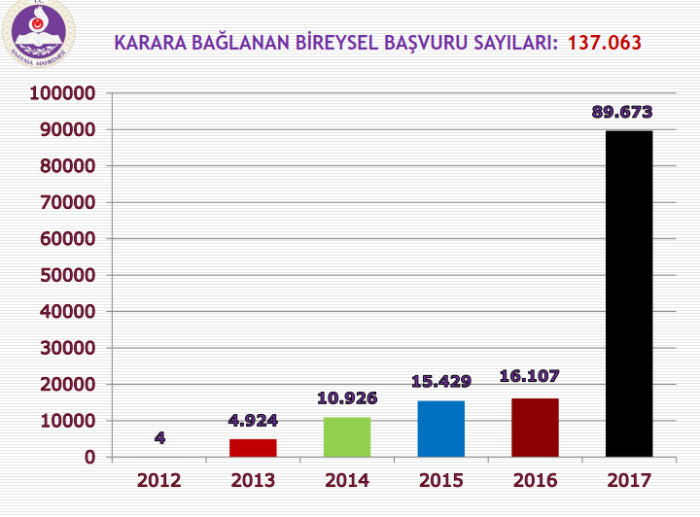

Slide 3
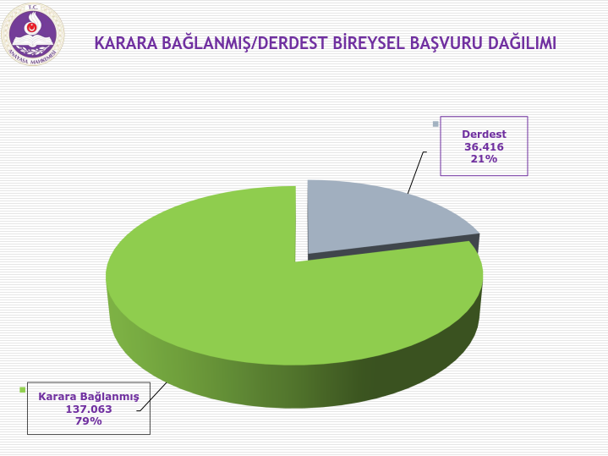

Slide 4
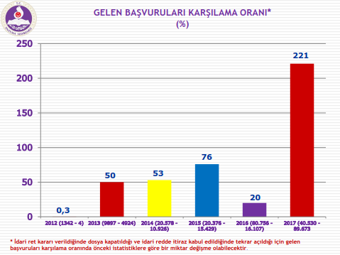

Slide 5
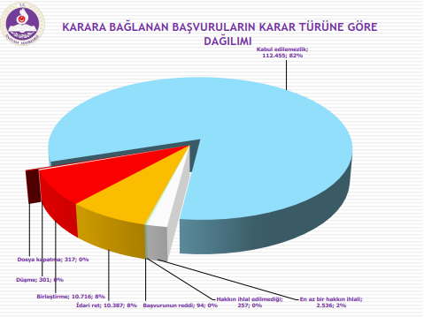

Slide 6
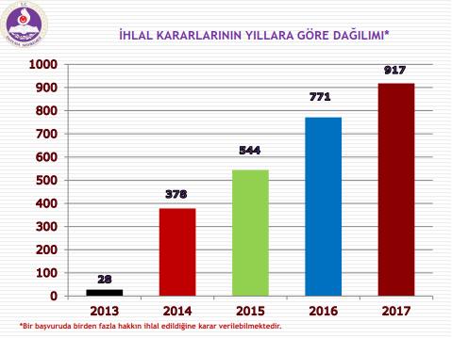

Slide 7
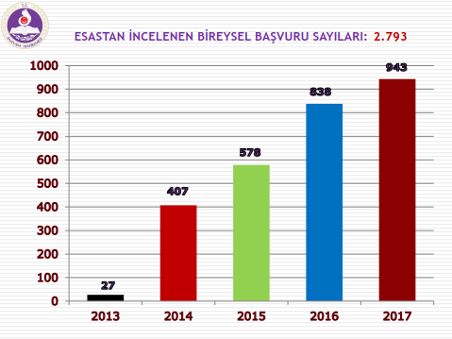

Slide 8
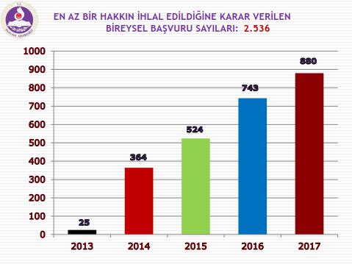

Slide 9
